Slide 1
封面一
关爱女性、关注健康
肿瘤科 罗利琼

Slide 4
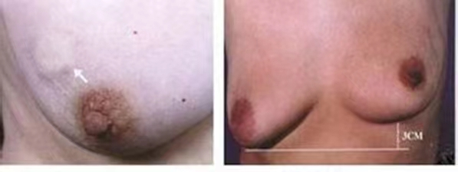
乳腺癌早期症状一：肿块
乳腺癌早期症状常有肿块，乳房内可触及蚕豆大小的肿块，较硬，可活动。肿块形态差异较大，一般认为形态不规则，边缘不清晰，质地偏硬。癌性肿块在早期限于乳腺实质内，尚可推动，但又不似良性肿瘤那样有较大活动度，一旦侵犯筋膜或皮肤，肿块就不能推动，病期亦属较晚。

Slide 5
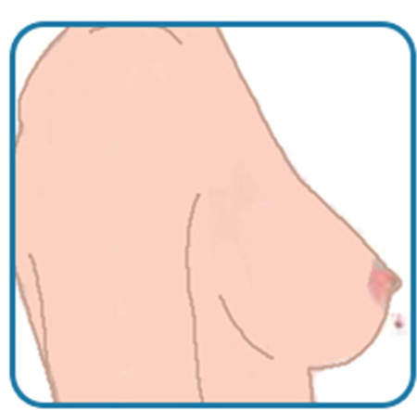
乳腺癌早期症状二：乳头溢液
多数伴有乳腺肿块，单纯以乳头溢液为主的乳腺癌少见。非妊娠哺乳期的乳头溢液发生率约3%~8%，溢液可以是无色、乳白色、淡黄色、棕色、血性等，也可呈水样、血样、浆液样脓性;溢液量可多可少，间隔时间亦不一样，所以对乳头溢液应进行涂片细胞学检查以明确。

Slide 6
乳腺癌早期症状三：疼痛
早期乳腺癌一般无明显疼痛，多为阵发性隐痛、钝痛或刺痛。非到晚期疼痛多不严重。

Slide 7
乳腺癌早期症状四：乳房皮肤改变
通过乳腺癌的早期症状图片我们能够明显的发现乳腺癌早期皮肤改变与肿块部位深浅和侵犯程度有关。肿块小，部位深，皮肤多无变化，肿块大，部位浅，较早与皮肤粘连，使皮肤呈现凹陷，即“酒窝征”。若癌细胞堵塞皮下淋巴管引起皮肤水肿，形成橘皮样变，属晚期表现。

Slide 8
乳腺癌早期症状五：乳头改变
乳腺癌早期乳头常被上牵使双侧乳头高低可不对称，乳头内陷是乳房中心区癌肿的重要体征，乳头难以用手指牵出，乳头处于固定回缩状态。湿疹样癌则见乳头呈糜烂状，常有痂皮;病变区与皮肤分界十分清楚，病变皮肤较厚。

Slide 9
乳腺癌早期症状六：乳房外形变化
正常乳房外形呈自然弧形，若弧形发生异常，应注意有无癌瘤发生。早期乳腺癌的症状表现在乳腺外形改变，这主要是由于乳房内肿块处皮肤隆起，有的局部皮肤呈橘皮状，甚至水肿、变色、湿疹样改变等。

Slide 10
如何预防乳腺癌？

Slide 11
一：控脂减肥
研究发现，癌细胞最初处于“起始”状态，只有当其受到“刺激”之后，才能迅速增殖而发病。高脂肪饮食是乳腺癌的促发“刺激”剂，长期大量摄取脂肪，可使机体产生大量类雌激素及前列腺素样物质，这类物质过量可刺激癌肿的增长。
大量摄取脂肪，还可使机体发胖和免疫机能降低，就使癌症有了可乘之机。因此，控制脂肪的摄取，减轻肥胖，提高机体免疫机制和抗病能力，就能有效地预防和减少乳癌的发生。

Slide 12
二：避免饮酒
饮酒对于女性来说，其危害要比男性大得多，饮酒妇女患乳癌的危险性较很少饮酒者高，每日饮酒1杯或l杯以上者，乳癌危险性比很少饮酒者增高45％以上，这种危险性在绝经前妇女中最为显著。目前认为，酒精可刺激脑垂体前叶催乳素的分泌，而催乳素又与乳癌发生有关。因此，女性尤其是绝经前后的女性，应戒酒和少饮酒。

Slide 13
三：少喝咖啡
咖啡、可可、巧克力，这类食物中含有大量的黄嘌呤，黄嘌呤可促使良性乳腺增生，而良性乳腺增生又与乳癌发生有关。女性特别是绝经前妇女，如果过多地摄取这类食物，随着黄嘌呤的大量摄入，乳癌发生的危险性就会大大地增加。因此，女性尤其是中年以上的女性，应少饮咖啡，少吃巧克力。

Slide 14
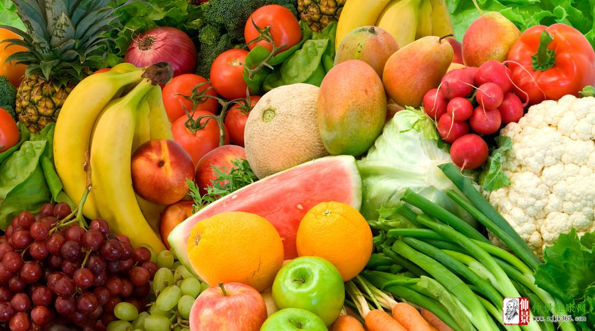
四：多吃水果蔬菜
研究发现，粗粮、蔬菜、水果中，除含有大量防癌抗癌的植物纤维素、维生素和微量元素外，还含有多种能阻止和减慢癌症发展各个阶段的生物活性物质，其中以大豆类、玉米、食用菌类、海藻类、大蒜、西红柿、橘类和浆果类水果等作用最为显著。因此，在日常膳食中适当地多吃些这类食物，不仅有益于健康，还有助于乳癌的预防。

Slide 15
五：食鱼有益
据有关报道，鱼类食品吃得较少的美国、瑞士、加拿大和新西兰等国家的妇女，乳癌发生率均较高，而摄取鱼类食品较多的日本，妇女乳癌发生率则较低。专家们说，鱼类中含有一种脂肪酸，具有抑制癌细胞增殖的作用，经常适当地多吃些鱼，对预防乳腺癌十分有益。

Slide 16
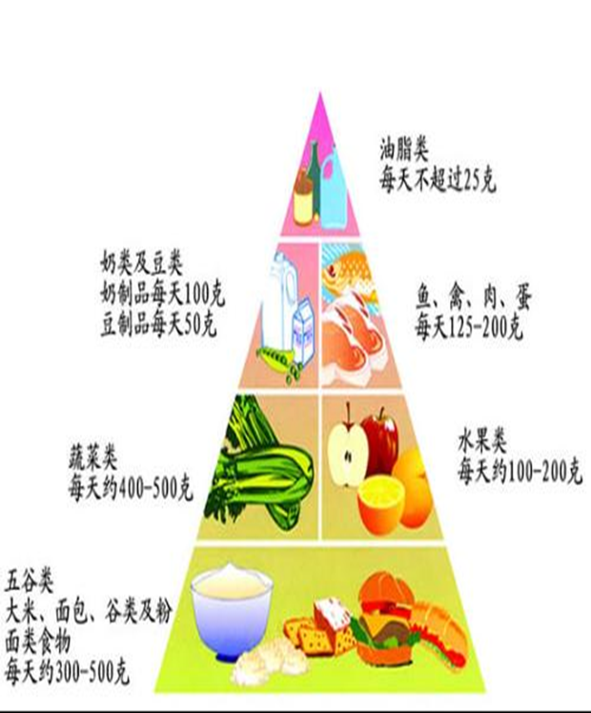
六：饮食习惯
通过对饮食的调整，减少过量的肉类、煎蛋、黄油、甜食、辛辣等食物的摄入，增加绿色蔬菜、水果、胡萝卜素、菌类、豆类的摄入量，均有利于降低乳腺癌的发病率。黑面包等粗粮、水果蔬菜类低脂肪高纤维类食品，由于能降低血中雌激素的水平，所以具有预防乳腺癌的作用。如果再加上经常食用酸奶、乳酪等发酵的牛奶制品，那么，罹患乳腺癌的危险性可降低77%。

Slide 17
七：适量运动
据统计，育龄妇女每周平均进行4小时的体育锻炼，患乳腺癌的危险性要减少60%。有规律地长期运动。在各行各业中，运动员的乳腺癌发病率最低，天天大运动量，消耗了多余的脂肪，身上没有赘肉，体内的雌激素保持在低水平，当然就不会与乳腺癌“有染”了。
运动可以使女性体内的雌激素水平下降，减少排卵次数。尤其是使能生成雌激素的腹部脂肪积聚减少，让免疫系统功能处于良好状态。

Slide 18
八：戒烟
人体内有一种可以减少烟草中致癌毒物作用的酶，有些女性体内的这种酶活力很低，所以她们一旦吸烟，就比其他人更容易罹患乳腺癌。

Slide 19
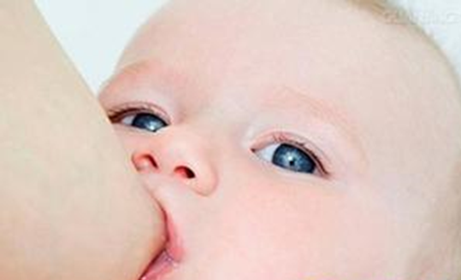
九：生育也别太晚
很多都市女性因为工作节奏紧张、保持身材等原因，不愿意生育或推迟到30岁以后生育，这很要不得。因为这很有可能使她们失去一次增强抵御乳腺癌能力的机会。为什么这样说？女性第一次足月的妊娠可以导致乳腺上皮发生一系列变化而趋成熟，使得上皮细胞具有更强的抗基因突变能力，同时产生大量的孕激素，孕激素对于保护乳房健康很有用，是雌激素的“对头”，雌激素使乳腺组织增生，孕激素出来“消肿”。所以，怀孕、分娩、哺乳虽然辛苦，但带给女同胞的不仅是可爱的下一代，还大大增强了女性的抗疾病能力，这种能力越早获得，对于防止乳腺癌的发生就越有利。

Slide 20
如何自我检查
美国癌症协会推荐了一个三步骤的自我检查方法，这种方法适用于20岁以上的妇女，每月做一次，每次检查最好在月经后进行。

Slide 21
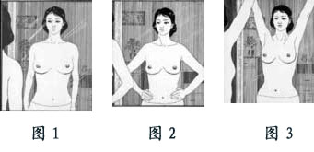
自我检查一：视查
直立镜前脱去上衣，在明亮的光线下，面对镜子对两侧乳房进行视诊（见图1 、图2 、图3），比较双侧乳房是否对称，注意外形、大小，有无异常变化。其异常体征主要包括：乳头溢腋、乳头回缩、皮肤皱缩、酒窝征、皮肤脱屑及乳房轮廓外型有异常变化。

Slide 22
自我检查二：触查
举起左侧上肢（见下图左一）用右手三指（食指，中指，无名指）指腹缓慢稳定、仔细地触摸乳房方法（见图4A、B、C）在左乳房作顺或逆向前逐渐移动检查，从乳房外围起至少三圈，直至乳头。也可采用上下或放射状方向检查，但应注意不要遗漏任何部位。同时一并检查腋下淋巴结有无肿大。

Slide 23
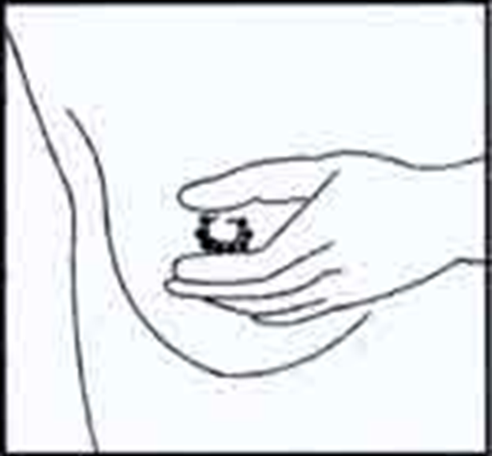
自我检查二：触查（续）
最后，用拇指和食指间轻挤压乳头观察有无乳头排液。如发现有混浊的，微黄色或血性溢液，应立即就医（见下图）
检查右侧乳房方法同上。

Slide 24
自我检查三：平卧检查
平卧检查时，待检测上肢举过头放于枕上或用折叠的毛巾垫于待检测肩下。这种位置目的使乳房平坦，易于检查，其方法与触查相同。

Slide 25
自我检查具体手法
具体方法是：手指平放，用手指掌面轻轻扪摸，不要用手抓捏，否则会将抓起的腺体误认为是肿块。
乳腺癌发现越早，治愈的可能性就越大。每月一次的乳房自查，如发现异常应及时到专科医院，专业科室做进一步专业检查，以便做到早发现、早诊断和早治疗。

Slide 29
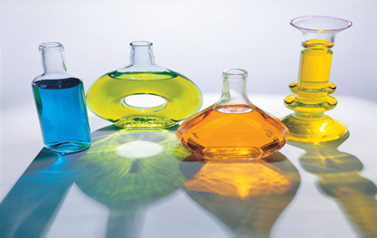
子宫颈在女性生殖系统中的位置
子宫可分为上下两部分，上段为子宫体，下段长而狭细的部分就是子宫颈。子宫颈突出于阴道上方，是连接子宫体和阴道的一个构造，就好像一个倒立的瓶子。瓶口/瓶颈与瓶体的关系，就类似于子宫颈与子宫体的关系。

Slide 30
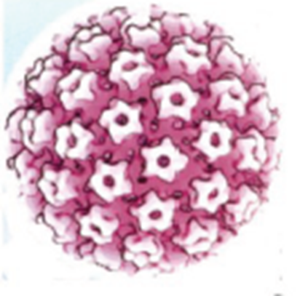
宫颈癌的病因
科学家已经明确高危人乳头瘤病毒（HPV）持续感染时引起宫颈癌的主要病因。

Slide 31
宫颈癌的其它相关危险因素（一）
性行为异常：性生活年龄越早，性伴侣越多，发生宫颈癌的危险性越高。

Slide 32
宫颈癌的其它相关危险因素（二）
初潮过早与多孕多产：
女性经期生殖系统的抵御能力明显下降，是感染性疾病的好发期。妊娠期、产褥期妇女抵御疾病能力相对较差，多产造成的产道损伤等，都将成为宫颈疾病的易患因素。

Slide 33
宫颈癌的其它相关危险因素（三）
卫生习惯不良：
外阴清洁卫生习惯不良（如不洗外阴，不用干净的卫生巾），不洁性生活与宫颈癌的发生相关。

Slide 34
宫颈癌的其它相关危险因素（四）
营养，维生素与微量元素缺乏：如锌、硒、维生素C

Slide 36
宫颈癌的发病过程
HPV病毒感染 CINⅠ CINⅡ CINⅢ/原位癌 早期浸润癌 浸润癌
CINⅠ、 CINⅡ、 CINⅢ发展为癌的危险性分别是15%、30%和45%。

Slide 38
如何才能预防宫颈癌？
宫颈癌有一系列的癌前病变（宫颈上皮内瘤变Ⅰ级、Ⅱ级、Ⅲ级），从一般的宫颈癌前病变发展为宫颈癌大约需要10年时间。从这个角度看，宫颈癌并不可怕，它是一种可预防，可治愈的疾病。

Slide 44
